Slide 1


南京理工大学
Fully Convolutional Change Detection Framework with Generative Adversarial Network for Unsupervised, Weakly Supervised and Regional Supervised Change Detection
基于生成对抗网络的全卷积变化检测框架，用于无监督、弱监督和区域监督的变化检测
汇报人：夏泽宇 指导老师：刘芳

Slide 2
南京理工大学
论文题目：Fully Convolutional Change Detection Framework with Generative Adversarial Network for Unsupervised, Weakly Supervised and Regional Supervised Change Detection
作者：Chen Wu, Bo Du, Liangpei Zhang
单位：武汉大学
期刊/会议：预印本（Under review）
年份：2025

Slide 3
01 研究背景
02 模型框架
目录
03 数据集
CONTENTS
04 实验设计
05 总结

Slide 4
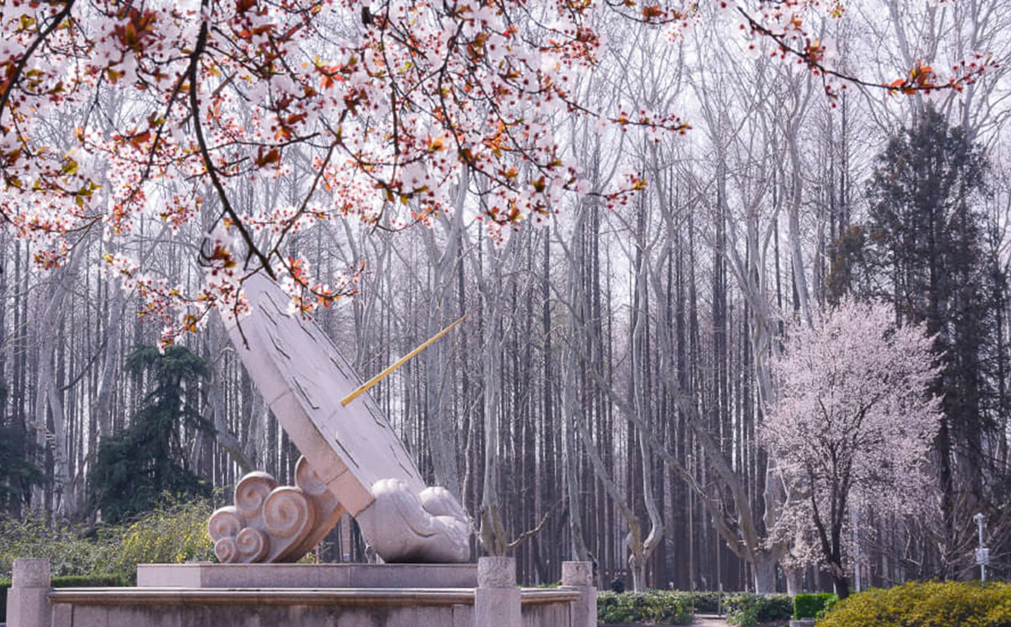
PART
研究背景
0 1

Slide 5
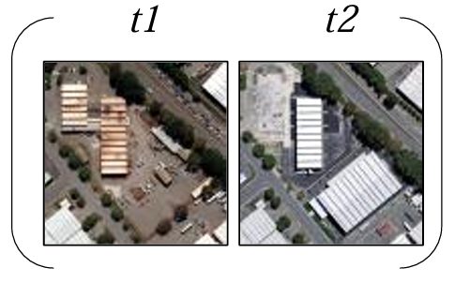
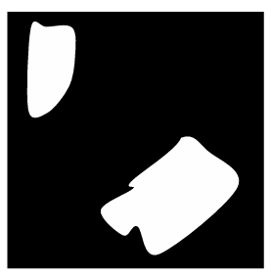
Task
领域：遥感图像变化检测
目标：从多时相遥感图像中识别出地表变化区域
Notes:
首先，我们来了解一下遥感图像变化检测这个核心任务。它的目标是，通过分析同一地点、不同时间拍摄的遥感图像，自动地识别出地表发生的变化。 这项技术应用非常广泛，比如用于城市扩张监测、土地利用分类更新、以及灾后损毁评估等领域，是遥感信息提取中的一个关键环节。

Slide 6
Task
任务 | 输入 | 输出 | 核心问题
图像分类 | 单张图像 | 类别标签 | “这是什么？”
目标检测 | 单张图像 | 边界框+类别 | “物体在哪，是什么？”
语义分割 | 单张图像 | 像素级语义图 | “每个像素是什么？”
多时相分类 | 多张图像 | 多个分类图 | “每个时间点它是什么？”
变化检测 | 配准的双时相图像 | 像素级变化图 | “哪里发生了变化？”
任务类型：识别任务 vs. 关系推理任务
核心问题：“是什么？” vs. “什么才是我们关心的变化？”
最大挑战：克服双时相数据中固有的、不关心的干扰变化，即建模“不变性”和定义“变化性”
Notes:
本质是比较

Slide 7
Challenge
 | 优势 | 挑战
全监督变化检测 | 性能好 | 缺乏高质量标注数据集
无监督变化检测 | 不需要人为标注 | 不是端到端，性能受限
弱监督变化检测 | 只需要简单标注 | 适配问题，性能受限
无监督：
使用预训练的深度学习网络（如Autoencoder, VGG）作为特征提取器，然后计算双时相图像特征之间的差异（如欧氏距离、余弦距离），最后对差异图进行聚类（如K-Means）或阈值分割来得到变化图。不是端到端的模型。特征学习和变化决策是分离的，性能严重依赖于预训练网络的质量和后续聚类算法的选择。
先使用传统无监督方法（如变化向量分析CVA、迭代慢特征分析ISFA [16]）进行一次粗糙的“预检测”，将高置信度的变化/未变化区域作为伪标签，再用这些伪标签去训练一个全监督的深度分割网络。性能严重依赖于初始预检测的结果。如果预检测不准，错误会被放大。本质上仍然不是一个纯粹的端到端学习系统。

Slide 8
Challenge
 | 优势 | 挑战
全监督变化检测 | 性能好 | 缺乏高质量标注数据集
无监督变化检测 | 不需要人为标注 | 不是端到端，性能受限
弱监督变化检测 | 只需要简单标注 | 适配问题，性能受限
不是端到端模型：
误差累积与传播：整个流程被分解为多个独立的阶段（如预检测 → 特征提取 → 分类）。前一阶段的任何误差，都会不可避免地传递并放大到后一阶段，且没有反馈机制进行修正。
优化目标不一致：每个模块只优化自己的局部目标（如预检测模块追求差异图的对比度，特征提取模块追求分类准确率），而没有一个统一的、全局的优化目标（即最终变化图的精度） 来协调所有模块。
模型复杂性与效率低下：需要独立设计和调试多个模块（预检测算法、特征网络、聚类算法等），每个模块都有自己的一套超参数。这使得整个系统非常笨重、复杂，且难以复现和部署。
Notes:
在分离的流程中，特征提取网络（如一个预训练的VGG）其训练目标（如在ImageNet上分类猫狗）与“变化检测”任务的目标是不一致的。它学习到的是通用特征，而非专门为“区分变化”而优化的特征。

Slide 9
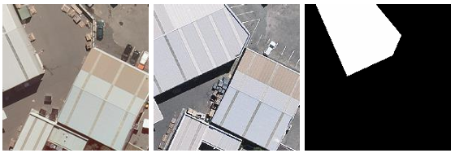
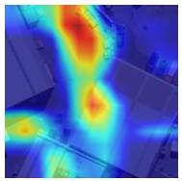
Challenge
 | 优势 | 挑战
全监督变化检测 | 性能好 | 缺乏高质量标注数据集
无监督变化检测 | 不需要人为标注 | 不是端到端，性能受限
弱监督变化检测 | 只需要简单标注 | 适配问题，性能受限
弱监督：
仅使用图像级别的标签（即“这张图里有没有变化”），通过类激活映射等技术，生成像素级的注意力图，来粗略定位变化区域（CAM）。通常只能突出最具有区分性的区域，难以生成完整、精确的对象轮廓。并且，这类方法最初为单图像分类设计，直接应用于双时相变化检测存在适配问题。

Slide 10
Motivation
设计一个统一的、端到端的深度学习框架（FCD-GAN），将各类监督级别的变化检测任务全部囊括其中，从而在“模型性能”与“标注成本”之间建立一个连续的、灵活的平衡，以应对现实世界中复杂多变的应用场景。
挑战1：低监督级别下的性能受限
挑战2：高质量标注耗时耗力
“模型性能”与“标注成本”之间的矛盾——“监督鸿沟”

Slide 11
Motivation
01
02
03
04
全监督变化检测
（FSCD）
无监督变化检测
（USCD）
弱监督变化检测
（WSCD）
区域监督变化检测
（RSCD）
区域级标签。标注者仅提供一个粗略的区域（如矩形框），指明“变化发生在这个范围内”
在给定的粗略区域内，精确地找出并分割出真正的变化像素。
像素级的精确变化标注图
训练模型直接输出与真值一致的变化图
无任何人工标注
仅依据双时相图像自身，自动发现并分割出变化区域
图像级标签。仅知道一个图像对“是否发生了变化”
根据图像级的“变化/未变化”标签，训练模型去定位并分割出导致该标签的具体像素区域

Slide 12
Novelty
框架创新：提出首个统一的多监督级别变化检测框架
首次提出了一个名为 FCD-GAN 的通用框架，将无监督、弱监督、区域监督和全监督变化检测任务统一到一个端到端的模型中。直接针对“监督鸿沟”的挑战。传统研究局限于某一特定监督级别，而本框架打破了这种割裂状态。
方法创新：首次实现端到端的全卷积无监督变化检测
为无监督变化检测提供了一种不依赖任何预检测步骤的纯端到端深度学习解决方案，命中了“非端到端模型”导致的误差累积、优化不一致等核心问题。

Slide 13
Novelty
应用创新：首次将GAN用于一阶段弱监督分割
开创性地利用判别器与分割器的对抗过程，直接将图像级标签（弱监督）转化为像素级的定位信息。在计算机视觉中，弱监督分割多采用类激活图等方式。本文提供了一种全新的思路——通过对抗性掩盖让模型自己“找出”能使变化图像对无法被识别的区域，实现了真正意义上的端到端弱监督分割。
任务创新：提出并定义了“区域监督变化检测”新任务
明确定义了介于弱监督和全监督之间的 “区域监督变化检测” 任务，即仅提供变化可能发生的粗略区域（如矩形框），让模型精确定位内部的实际变化像素。为应对“高质量标注耗时耗力”挑战找到了一个介于像素级和图像级之间的比弱监督更优的折中点。

Slide 14
PART
模型框架
0 2

Slide 15
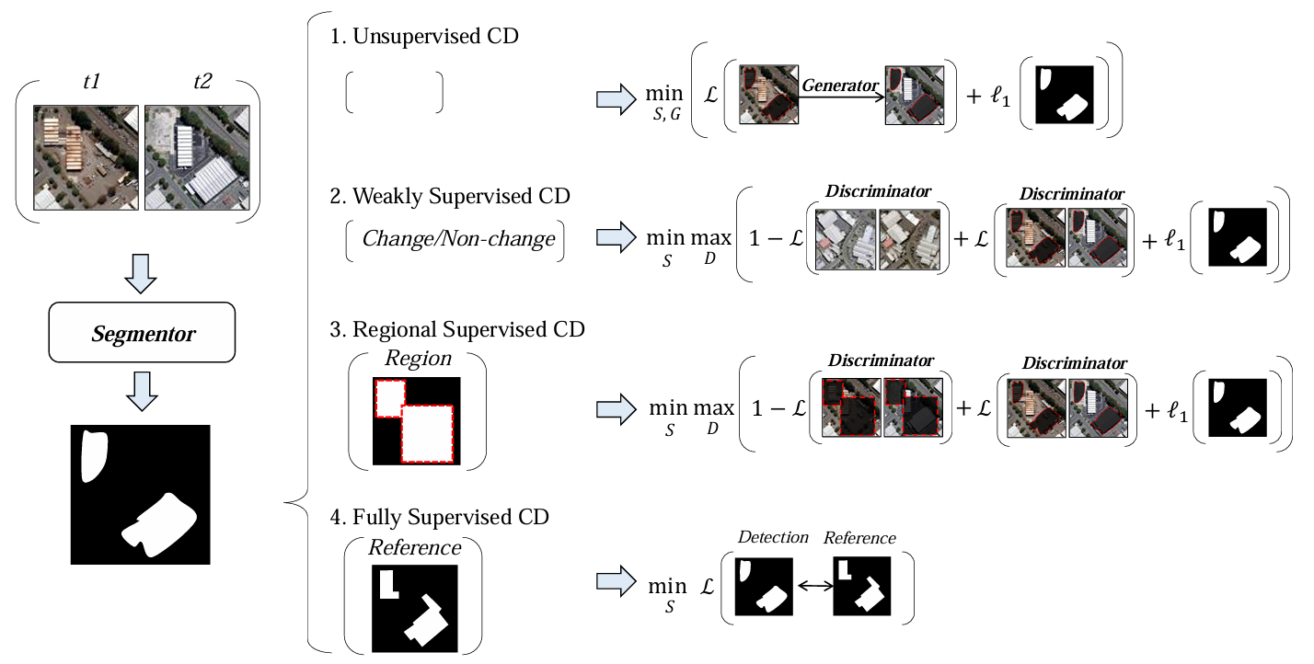
Framework

Slide 16
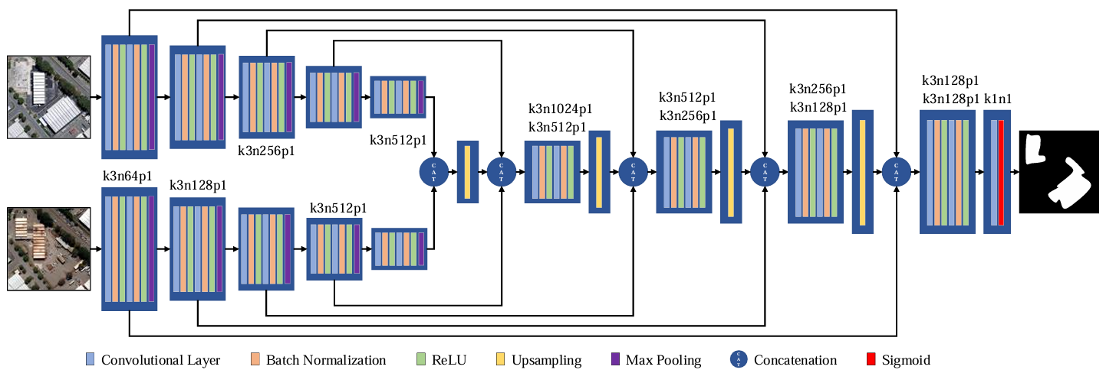
Framework
Key Module: Segmentor

Slide 17
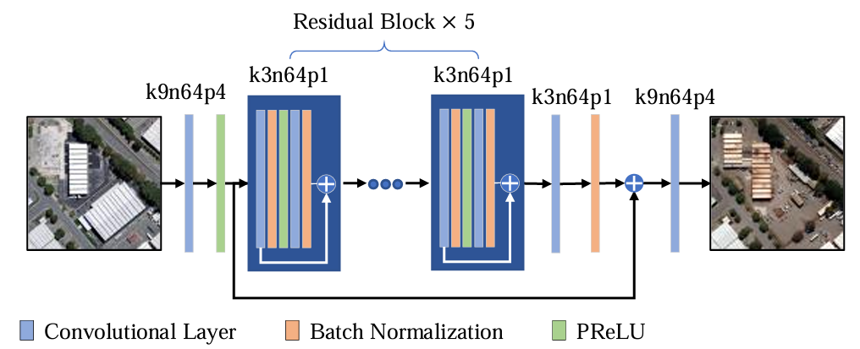
Framework
Key Module: Generator

Slide 18
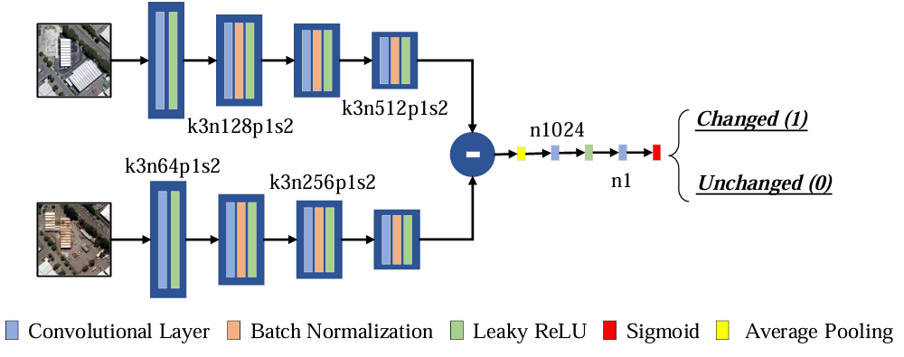
Framework
Key Module: Discriminator

Slide 19
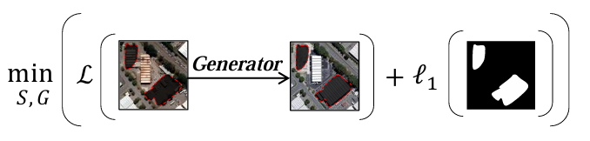
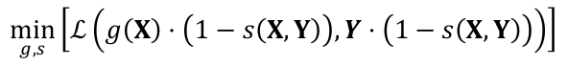
USCD
The model wants to find a change region, so that in the remained regions
one image can be predicted into another multi temporal image accurately.
Notes:
生成器的训练在整个数据集上进行，那些“不关注的变化”，比如光照，季节等应该是数据集整体的特征，是跨越样本存在的，而对于某些图像出现的房屋或者用地变化在生成器看来可能是误差，这就是我们要分割器关注的变化

Slide 20
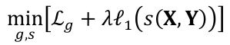
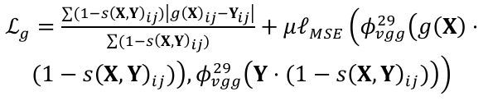
USCD
分割器损失
稀疏性约束
The model wants to find a minimum change region, so that in the remained regions
one image can be predicted into another multi temporal image accurately.
重建损失
生成器损失
内容损失
Notes:
生成器的训练在整个数据集上进行，那些“不关注的变化”，比如光照，季节等应该是数据集整体的特征，是跨越样本存在的，而对于某些图像出现的房屋或者用地变化在生成器看来可能是误差，这就是我们要分割器关注的变化

Slide 21
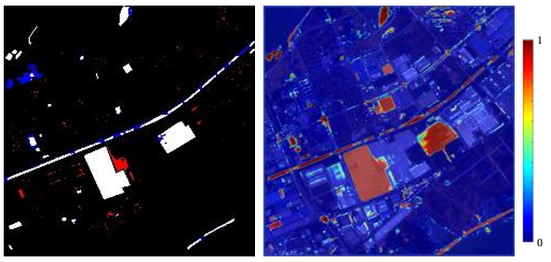
USCD
50 epochs
50 epochs
100 epochs
初始化生成器
固定分割器（实际上此阶段分割器未参与训练，使用全零掩码）
仅训练生成器，使其学习从X到Y的图像重建
固定生成器（使用第一阶段训练好的生成器）
训练分割器，同时使用重建损失和稀疏损失
交替训练生成器和分割器
每个batch内： a. 固定分割器，训练生成器（使用重建损失和感知损失等） b. 固定生成器，训练分割器（使用重建损失、稀疏损失等）
1 生成器训练
2 分割器训练
3 交替迭代训练

Slide 22
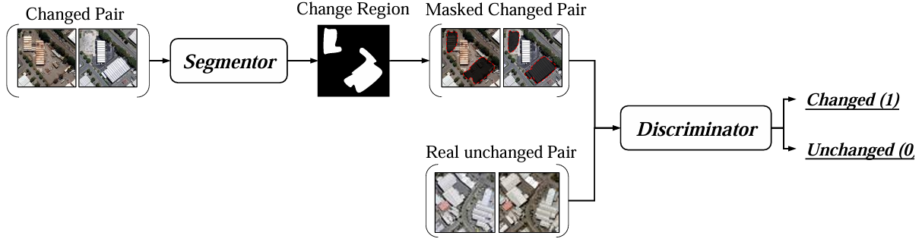
WSCD
The model wants to find a minimum change region, so that without
the changed regions the changed image pairs can be dis criminated
as the same as the real unchanged image pairs.
Notes:
生成器的训练在整个数据集上进行，那些“不关注的变化”，比如光照，季节等应该是数据集整体的特征，是跨越样本存在的，而对于某些图像出现的房屋或者用地变化在生成器看来可能是误差，这就是我们要分割器关注的变化

Slide 23
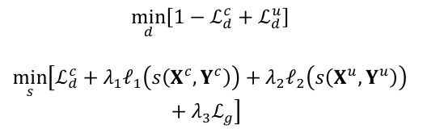
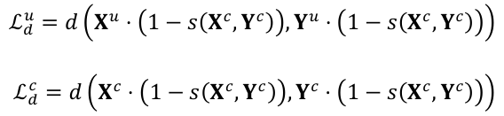
WSCD
判别器损失
分割器损失
平滑性约束
Notes:
生成器的训练在整个数据集上进行，那些“不关注的变化”，比如光照，季节等应该是数据集整体的特征，是跨越样本存在的，而对于某些图像出现的房屋或者用地变化在生成器看来可能是误差，这就是我们要分割器关注的变化

Slide 24
WSCD
生成器预训练阶段 - 轮数：init_num_epochs_G = 50 - 数据：仅使用未变化对 - 目标：训练生成器G，使其能够从时相1图像生成时相2图像，从而学习未变化区域的时序一致性。 - 损失：生成损失（包括重建损失、感知损失和SSIM损失）
对抗训练阶段 - 轮数：num_epochs = 100 - 数据：使用变化对和未变化对
- 过程： a. 更新判别器D：计算变化对和未变化对的判别损失，更新D的参数。 b. 更新分割器S：计算对抗损失、生成损失、稀疏损失和未变化对损失，更新S的参数。
Notes:
生成器的训练在整个数据集上进行，那些“不关注的变化”，比如光照，季节等应该是数据集整体的特征，是跨越样本存在的，而对于某些图像出现的房屋或者用地变化在生成器看来可能是误差，这就是我们要分割器关注的变化

Slide 25
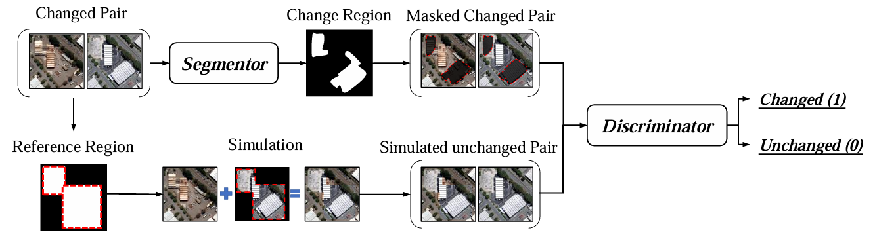
RSCD
The model wants to find a minimum change region, so that without the changed
regions the changed image pairs can be discriminated as unchanged as the simulated
unchanged image pairs by replacing the content inside the pre-given reference region.

Slide 26
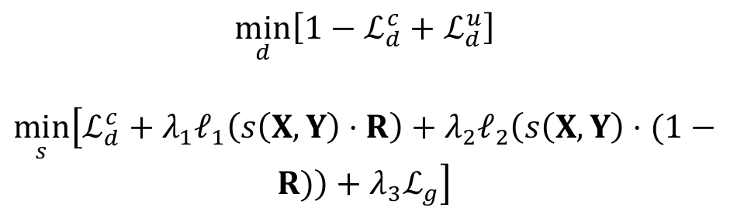
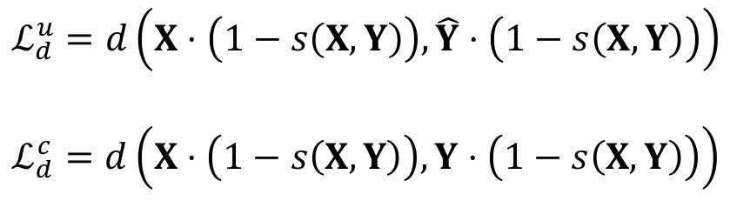
RSCD
判别器损失
分割器损失

Slide 27
WSCD
生成器预训练
轮数：50轮
主要目标：训练生成器学习区域外的时序一致性
使用数据：所有训练数据，但使用区域掩码约束
对抗训练阶段 轮数：100轮 数据：使用变化对和模拟的未变化对
过程： a. 更新判别器D：计算变化对和未变化对的判别损失，更新D的参数。 b. 更新分割器S：计算对抗损失、生成损失、稀疏损失和未变化对损失，更新S的参数。
Notes:
生成器的训练在整个数据集上进行，那些“不关注的变化”，比如光照，季节等应该是数据集整体的特征，是跨越样本存在的，而对于某些图像出现的房屋或者用地变化在生成器看来可能是误差，这就是我们要分割器关注的变化

Slide 28
PART
数据集
0 3

Slide 29
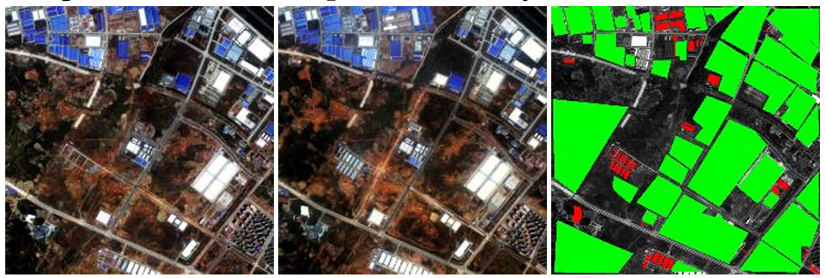
USCD Dataset
数据来源
卫星：高分二号(GF-2)卫星
数量：2个多时相遥感图像数据集
地点：武汉(WH)和汉阳(HY)
数据参数
图像大小 = 1000 × 1000 像素（需要切片处理（220×220，重叠10像素））
波段数量 = 4个（蓝、绿、红、近红外）
空间分辨率 = 4米
时相1 = 2016年4月4日
时相2 = 2016年9月1日

Slide 30
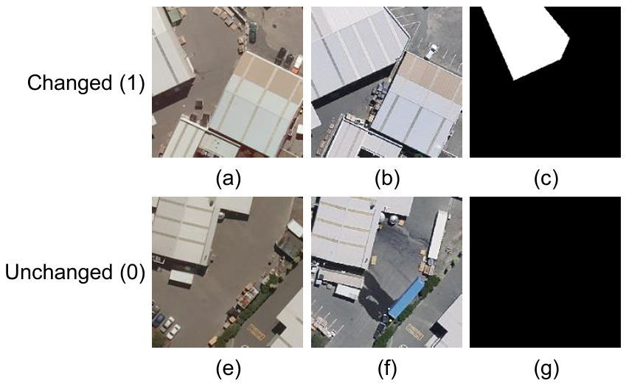
WSCD Dataset
数据来源
数据集：WHU建筑变化检测数据集(BCD)
数据类型：航空高分辨率图像
原始尺寸：32507 × 15354 像素
数据预处理步骤
1. 将大图像切片为 200 × 200 的小图像
2. 同时切片对应的变化参考图
3. 根据图像对标注变化/未变化标签：
- 如果场景中有任何变化 → 标记为"变化对"
- 如果场景中没有变化 → 标记为"未变化对"

Slide 31
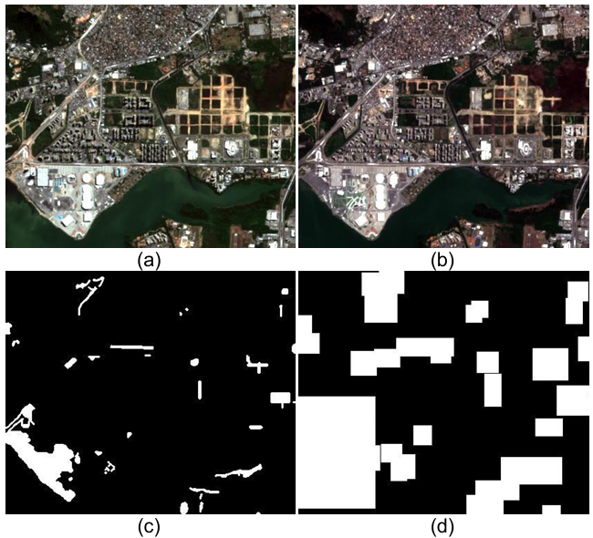
RSCD Dataset
数据来源
数据集：OSCD数据集
卫星：Sentinel-2
分辨率：10米
数据预处理步骤
1. 提取连续的变化区域，绘制边界框
2. 边界框四个方向扩展 10 像素模拟人工标注

Slide 32
PART
实验设计
0 4

Slide 33
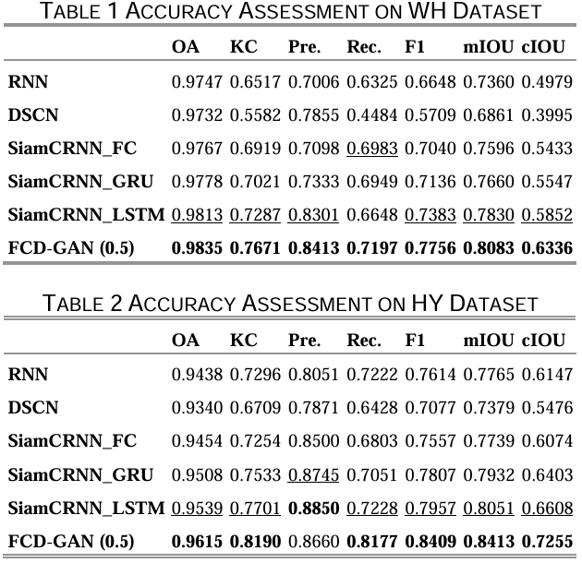
USCD
参数配置
patch_size = 220 × 220
overlap = 10像素
阈值 = 0.5
ℓ1损失权重 = 0.75 (WH数据集), 0.65 (HY数据集)
内容损失权重 = 0.2 (WH), 0.65 (HY)

Slide 34
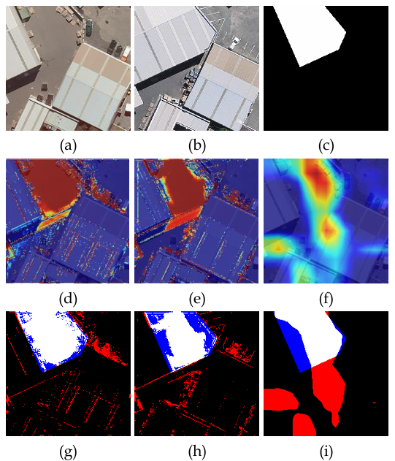
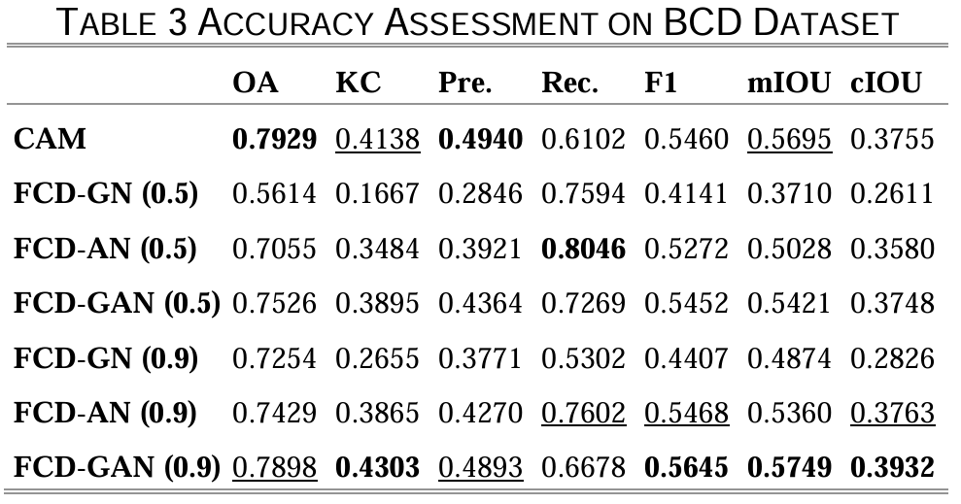
WSCD
CAM：经典的类激活图方法（计算机视觉基准）
FCD-GN：仅使用生成器损失（相当于USCD）
FCD-AN：仅使用对抗损失（无生成器）
FCD-GAN：完整模型
FCD-GAN能标注更精确的变化轮廓，CAM结果更区域化
FCD-GAN能突出整个变化建筑形状，而CAM只关注中心区域

Slide 35
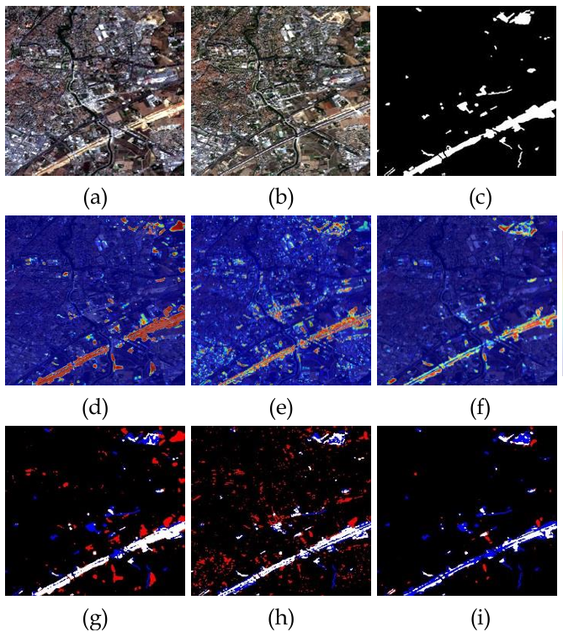
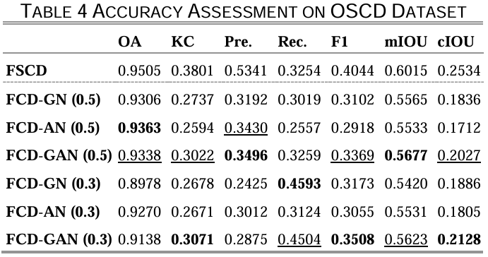
RSCD
FCD-GN：无监督版本（仅生成器）
FCD-AN：仅对抗训练版本
FCD-GAN：完整模型
FSCD：全监督变化检测（上限基准）
FCD-GAN能找出大部分变化，但倾向于突出更多变化区域

Slide 36
PART
总结
0 5

Slide 37
Conclusion
无监督(USCD)：明显优于传统孪生循环网络方法
弱监督(WSCD)：与CAM方法性能相当，但能生成更精确的轮廓
区域监督(RSCD)：在有限监督下获得满意性能，实用价值高
本研究针对遥感变化检测中模型性能与标注成本之间的矛盾，提出了统一的FCD-GAN框架。通过创新的生成对抗机制和模块化设计，该框架首次实现了无监督、弱监督、区域监督变化检测任务的统一处理。实验证明，FCD-GAN在不同监督级别下均表现出色。这项工作不仅提供了实用的技术解决方案，更为变化检测研究开辟了新的方向，在标注成本和检测精度之间建立了连续的平衡点。

Slide 38
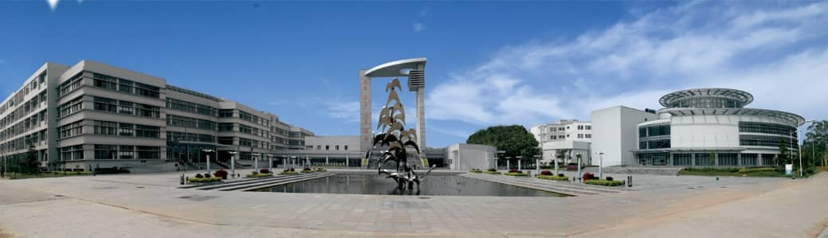
感谢聆听！
汇 报 人：夏泽宇 指 导 老 师：刘芳

